Slide 1
KB Web Pertemuan 2
CSS
Menjelajahi Dasar-Dasar CSS untuk Tampilan Web yang Menarik dan Responsif.

Slide 2
Pengertian CSS
CSS itu adalah kepanjangan dari Cascading Style Sheet, CSS berguna untuk mengatur tampilan di dalam HTML, Tampilan apa saja ?
-Jarak element (padding, margin)
-Posisi Element (absolute, relative, flex, grid)
-Warna Element (background-color, color, border-color)
-Ukuran dan ketebalan element (width, height, font-size, font-weight)
-Transisi dan animasi
Dsb…

Slide 3
Pengertian CSS
Sebelum memahami attribute yang tadi, kita akan mempelajari terlebih dahulu tentang
-Cara menuliskan CSS
-Box Model

Slide 4
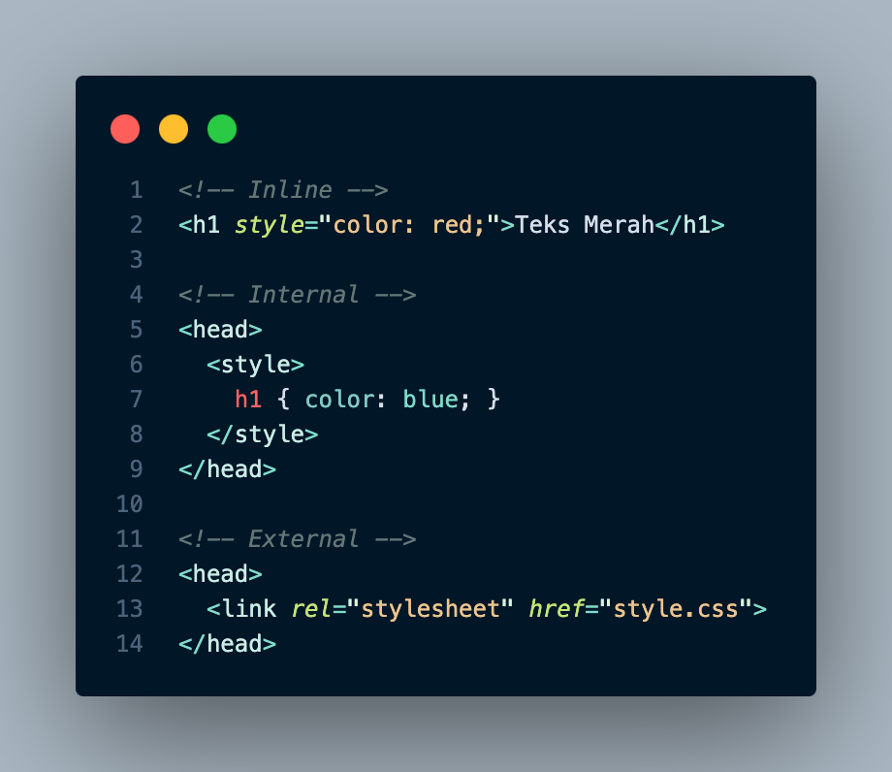
Cara Menuliskan CSS
Ada 3 cara utama untuk menuliskan CSS :
-Inline CSS – langsung di dalam tag HTML
-Internal CSS – di tag <style> dalam file HTML
-External CSS – file .css terpisah dan di-link ke HTML

Slide 5
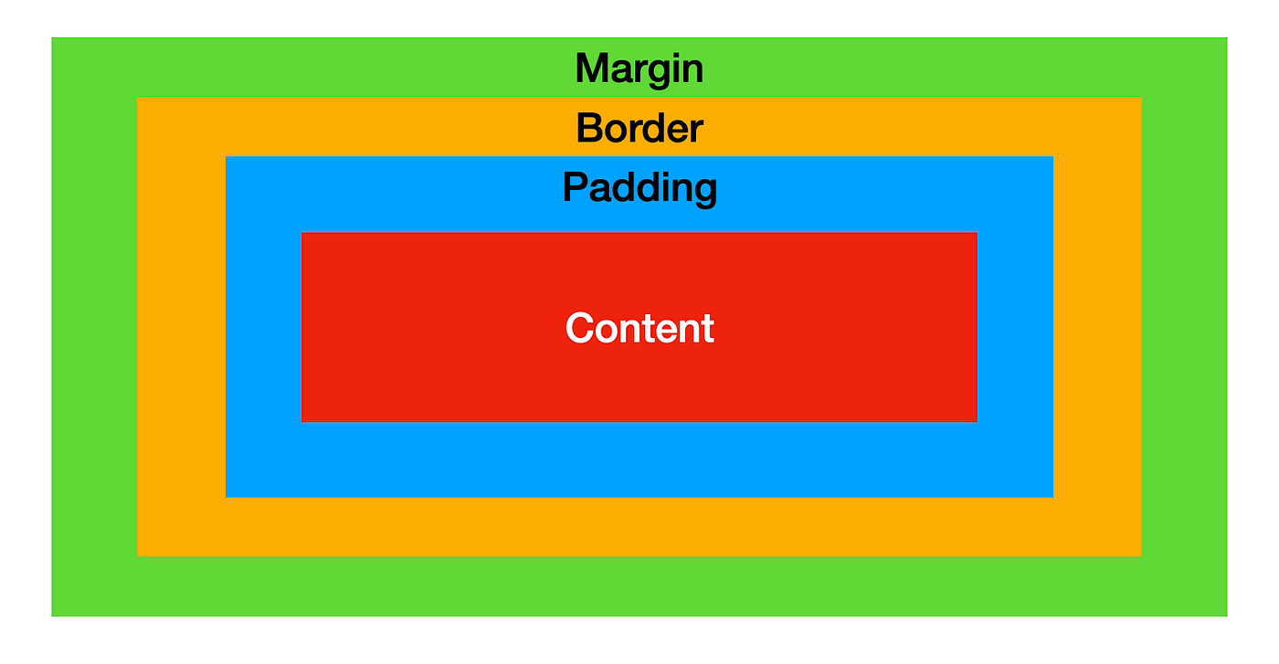
Box Model
Setiap elemen HTML dianggap sebagai kotak dalam CSS.
Ini disebut dengan CSS Box Model.
Elemen terdiri dari:
Content – Isi teks atau gambar
Padding – Jarak dari content ke border
Border – Garis di sekitar elemen
Margin – Ruang di luar border (antar elemen)

Slide 6
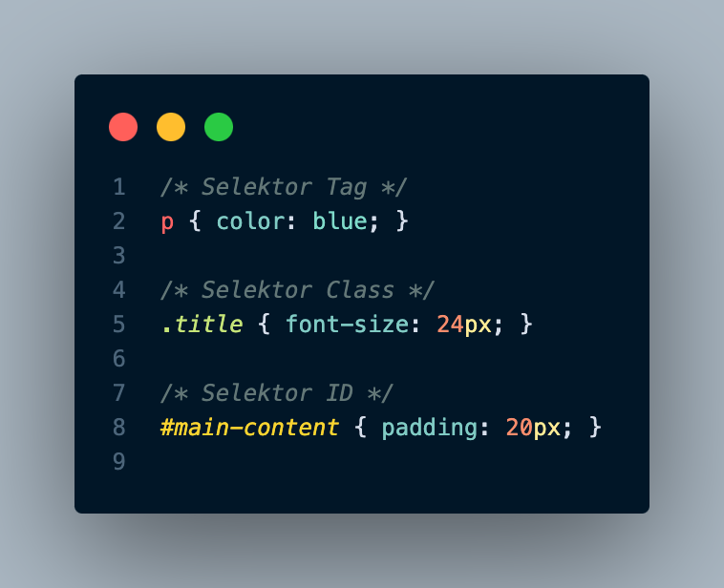
Selektor CSS
Selektor digunakan untuk memilih elemen HTML yang ingin kita ubah.
Contoh:
Selektor Tag
Selektor Class
Selektor ID

Slide 7
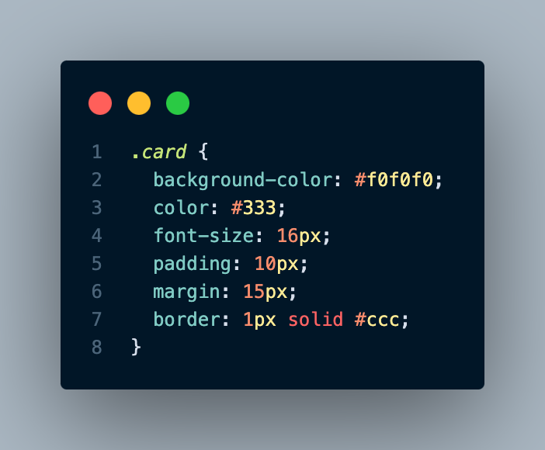
Properti Dasar CSS
Beberapa properti dasar:
color: warna teks
background-color: warna latar belakang
font-size: ukuran huruf
margin, padding, border: ruang di sekitar elemen

Slide 8
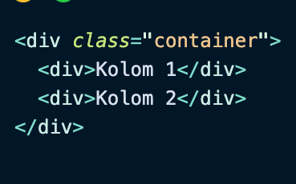
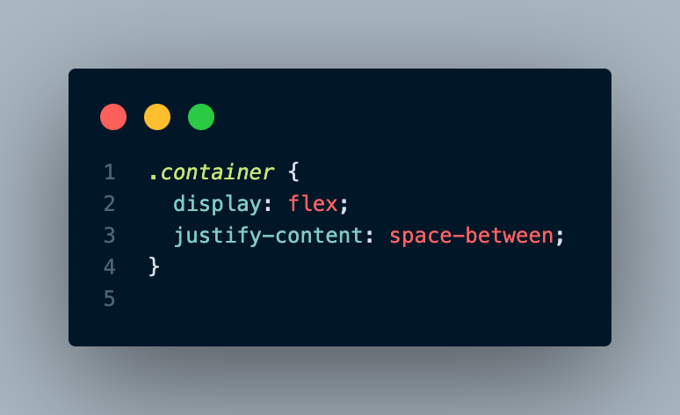
Layout Dasar dengan CSS
CSS menyediakan properti untuk membuat layout:
display: blok, inline, flex, grid
position: static, relative, absolute, fixed
float: untuk posisi horizontal

Slide 9
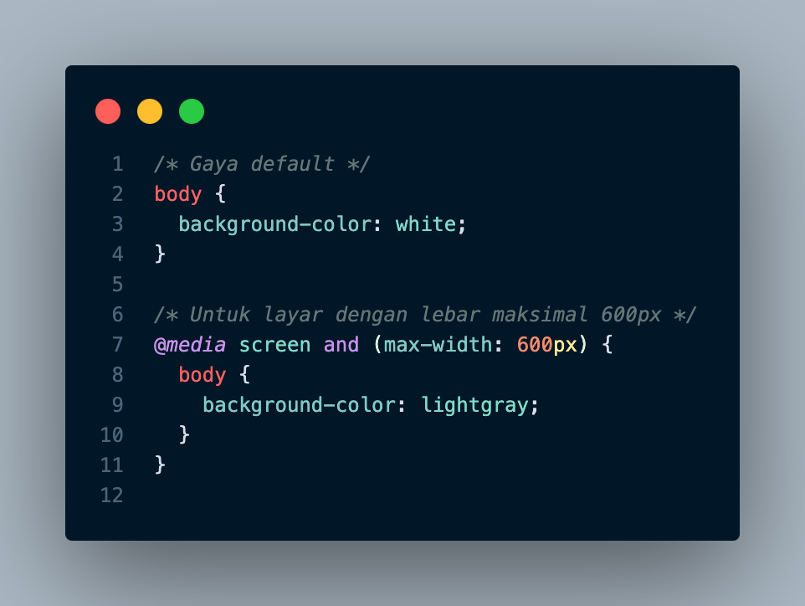
Media Queries & Desain Responsif
Media Queries memungkinkan halaman web menyesuaikan tampilan berdasarkan ukuran layar.
Penting untuk membuat mobile-friendly websites.

Slide 10
Latihan - Menata Card Product
Tugas:
Buat halaman belanja dan buatkan Card product nya
Tambahkan file CSS eksternal
Gunakan Flexbox untuk layout
Gunakan Media Queries agar tampil baik di HP

Slide 11
Finish
Terimakasih !!!
“If I had eight hours to chop down a tree, I’d spend the first six of them sharpening my axe” - Abraham Lincoln

